Slide 1
HTML
HyperText Markup Language

Slide 2
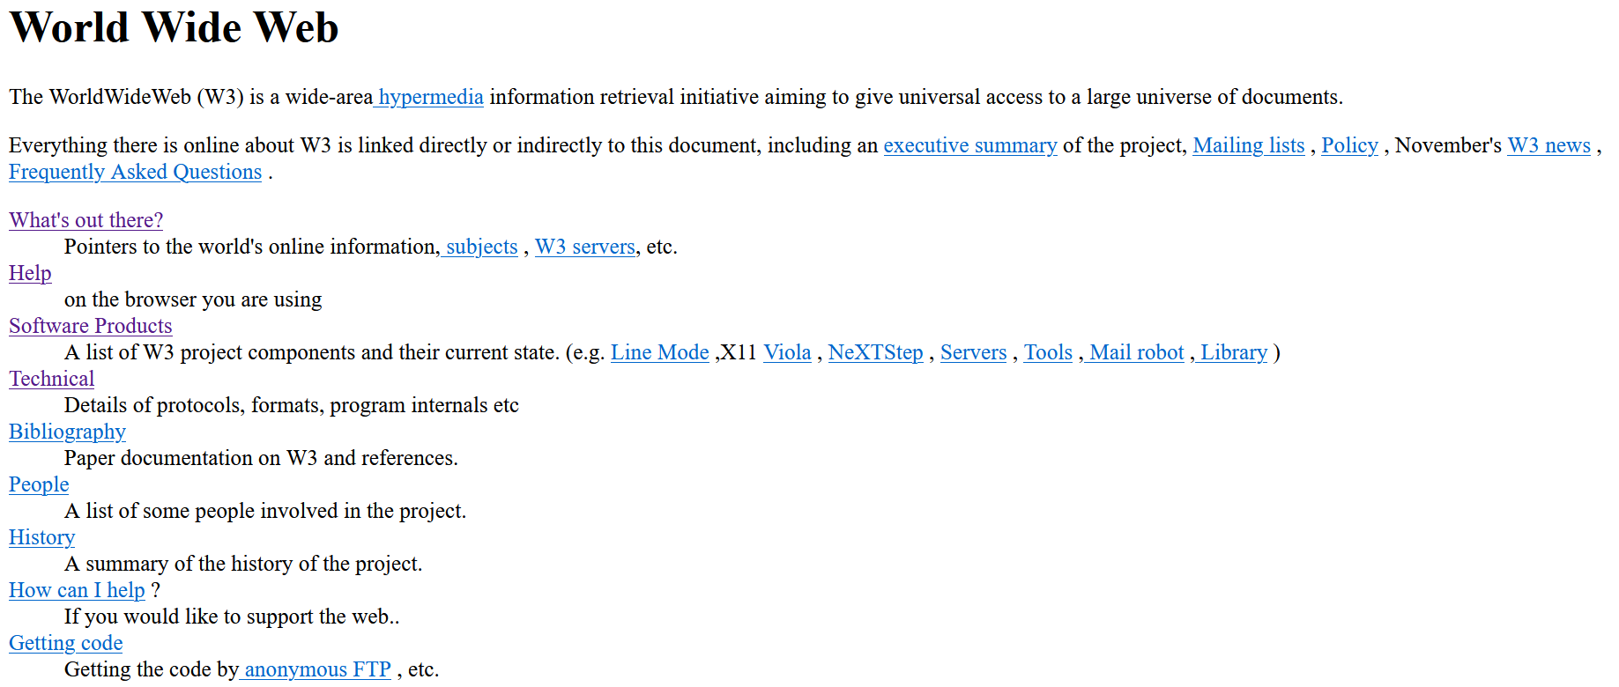
Inicios
Por qué fue creado?
Para publicar información en la web que potencialmente todas las computadoras puedan entender, se necesita un lenguaje universal.
Este lenguaje usado por la WWW es HTML
Así se veía el primer sitio web creado en la historia! (1991)

Slide 3
Es un lenguaje que describe la estructura general del contenido de un documento.
No define el aspecto en sí de la página en pantalla
Si bien existen etiquetas que nos permiten manejar el aspecto del documento, se recomienda que éste sea manejado por hojas de estilo (CSS -> Cascading Style Sheets)

Slide 4
Las páginas Web se crean usando HTML ya que permite mezclar texto con etiquetas de marcas.
Los archivos HTML (html) son archivos de texto plano (ASCII), pueden leerse y editarse con cualquier editor de texto.
El contenido se estructura mediante etiquetas (tags).
No es sensible a mayúsculas o minúsculas. Además el espaciado y la nueva línea se ignora.

Slide 5
< Etiquetas (tags) />
Etiqueta de
inicio
Etiqueta de
cierre
<p>Esto es un párrafo!</p>
Contenido

Slide 6
Etiquetas
Las etiquetas HTML son comandos escritos entre signos < >
Existen versiones de apertura y de cierre para la mayoría de las etiquetas, pero no todas
Tanto las etiquetas de apertura como las de cierre usan el mismo comando pero la etiqueta de cierre agrega una /.
ej.: <HTML> </HTML>
“abre” “cierra” <IMG src=“foto1.jpg” width=“50” height=“20”>
“abre y no necesita ser cerrada”
Cada etiqueta puede tener atributos, en el ejemplo anterior IMG tiene como atributos src, width y height.

Slide 7

Estructura general de un documento HTML
<!DOCTYPE html> version HTML
<HTML lang=“es”> lenguaje de la página
<HEAD>
Información que se necesita para que la página funcione. No la ve el usuario.
</HEAD>
<BODY>
Contenido de la página - La ve el usuario
</BODY>
</HTML>

Slide 8
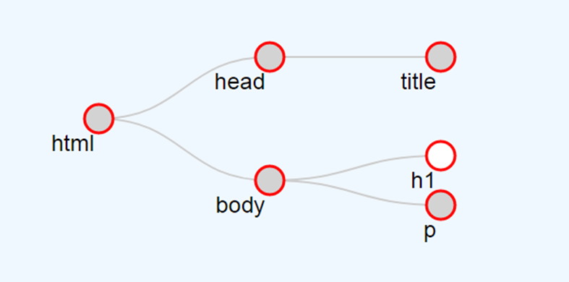
Estructura general de un documento HTML

Slide 9
Estructura general de un documento HTML
<!DOCTYPE html> version HTML
<HTML lang=“es”> lenguaje de la página
<HEAD>
Información que se necesita para que la página funcione. No la ve el usuario.
</HEAD>
<BODY>
Contenido de la página - La ve el usuario
</BODY>
</HTML>

Slide 10
HEAD
Es el cabezal del documento.
Contiene información para spiders (buscadores, SEO), o para el propio navegador.
No es visible por el usuario (excepto el título)
Puede contener meta información (meta data), cuyo comportamiento es variable.

Slide 11
TITULO
<HEAD>
<TITLE> Nombre de la página </TITLE>
.......
</HEAD>
Es muy importante poner el título.
Se despliega en la barra del navegador.
Aparece cuando se imprime.
Aparece como título en los motores de búsqueda.
Sólo puede haber un título en cada página.

Slide 12
METADATA
<HEAD> <TITLE> Nombre de la página </TITLE> <meta charset="UTF-8"> <meta name="description" content=«Detalles del contenido"> <meta name="keywords" content=«palabras claves"> <meta name="author" content=«nombre del autor"> <meta name="viewport" content="width=device-width, initial-scale=1.0"> </HEAD >

Slide 13
SET DE CARACTERES (charset)
Todo documento HTML es una secuencia de caracteres
Los sistemas de computadoras identifican estos caracteres por su código ASCII. Ej.: 65, 66, 67 se refieren a ‘A’, ‘B’ y ‘C’ respectivamente
Como el set de caracteres ASCII no es suficiente para un sistema global de información como es la Web, HTML usa un set de caracteres más completo llamado UCS (Universal Character Set)
De todas formas el navegador debe saber qué codificación de caracteres (character encoding) usar para interpretar el contenido de la página web

Slide 14
CHARACTER ENCODING
UTF-8 Nuestro set de caracteres por defecto.
ISO-8859-1 conocido como “Latin-1”
ISO-8859-5 soporta caracteres Cyrillic (alfabeto ruso, bulgaro, esloveno)
SHIFT_JIS codificación japonesa
El tag a utilizar dentro del head: <meta charset="UTF-8">

Slide 15
CARACTERES ESPECIALES
Para estar seguro que los caracteres acentuados o especiales se visualicen de manera correcta en el navegador deben ingresarse (en el código) de la siguiente manera: &# + nº ASCII o código especial p.ej.: á = &#224; = &aacute; ñ = &#241; = &ntilde; < = &#60; = &lt; & = &#38; = &amp;

Slide 16
Ejemplo ViewPort
Viewport es el área visible para la página web
Varía con el dispositivo
Debería incluirse siempre la línea:
<meta name="viewport" content="width=device-width, initial-scale=1.0">
Ejemplo en: https://www.w3schools.com/tags/tag_meta.asp

Slide 17
Estructura general de un documento HTML
<!DOCTYPE html> version HTML
<HTML lang=“es”> lenguaje de la página
<HEAD>
Información que se necesita para que la página funcione. No la ve el usuario.
</HEAD>
<BODY>
Contenido de la página - La ve el usuario
</BODY>
</HTML>

Slide 18
BODY
Debe existir la etiqueta BODY de cierre. <BODY> … </BODY >
Contiene el documento en sí, lo que mostraremos al usuario en pantalla.

Slide 19
















Colores en HTML
Los colores en HTML deben ser especificados por su valor en formato hexadecimal o por su nombre (colores con nombre)
Black #000000
Silver #C0C0C0
Gray #808080
White #FFFFFF
Maroon #800000
Red #FF0000
Purple #800080
Fuchsia #FF00FF
Green #008000
Lime #00FF00
Olive #808000
Yellow #FFFF00
Navy #000080
Blue #0000FF
Teal #008080
Aqua #00FFFF

Slide 20
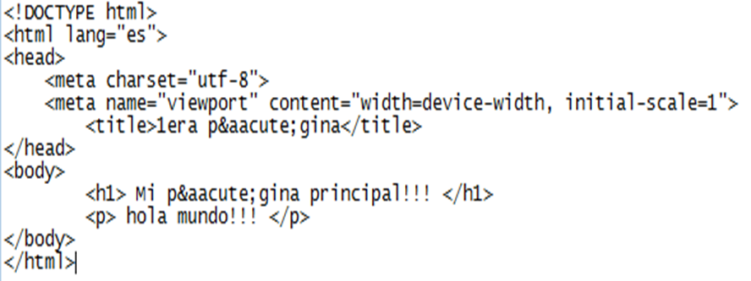
EJEMPLO

Slide 21
EJEMPLO

Slide 22
Texto en HTML

Slide 23
Saltos de línea y
comentarios
Para que en el navegador aparezca un salto de línea debe ingresarse el siguiente código:
<br>
Los comentarios son porciones de texto incluido en el código, pero que no se representará en el navegador. <!-- aqui va el comentario -->

Slide 24
Regla horizontal
<hr> Es un separador visual horizontal
Algunos atributos son
align (especifica la alineación de la regla
noshade (booleano, especifica si debe tener formato 3D o no
size (especifica el alto de la regla
width (especifica el ancho de la regla
Ejemplo: hola<hr size="2" width="50%" align="left">mundo
Resultado:
hola
mundo

Slide 25
Elementos de frase
<em> ... </em> indica énfasis se visualiza como cursiva
Ej. <em>hola mundo!</em> hola mundo!
<strong> ... </strong> indica mayor énfasis se visualiza como negrita Ej. <strong>hola mundo!</strong> hola mundo!
<u> ... </u> indica mayor énfasis se visualiza como subrayado Ej. <u>hola mundo!</u> hola mundo

Slide 26
Encabezados
Definen distintos tamaños de texto con destaque (negrita).
Las etiquetas se nombran Hn siendo n un número entre 1 y 6.
A menor valor de n, mayor destaque tiene el texto.
Ejemplos:
<h1> .... </h1>
<h2> .... </h2>
<h3> .... </h3>
<h4> .... </h4>
<h5> .... </h5>
<h6> .... </h6>
H1 - Hola H2 - Hola H3 - Hola H4 - Hola H5 - Hola H6 - Hola

Slide 27
Regla horizontal
Muchos de los elementos en HTML soportan el atributo align.
Para los elementos de texto puede tomar los siguientes valores: _ left (izquierda) _ center (centrado) _ right (derecha) _ justify (justificado)
Ejemplo: <h1 align=“right">Hola Mundo<h1>
Resultado:
Hola Mundo

Slide 28
Elemento párrafo
<p> ... </p>
Representa un párrafo
No puede contener otro elemento <p>
No se recomienda el uso de elementos <p> vacíos
Genera un retorno de carro antes de la etiqueta de apertura y luego de la etiqueta de cierre
Ejemplo: <p>hola mundo!</p> cómo estás?
Resultado:
hola mundo!
cómo estás?

Slide 29
Listas
HTML ofrece varios mecanismos para presentar la información en formato de lista.
Todas las listas deben contener al menos un elemento.
Las listas pueden contener: _ Información desordenada _ Información ordenada _ Definiciones

Slide 30
Lista desordenada
<ul> ... </ul> (unordered list)
Ejemplo:
<ul>
<li>Az&uacute;car</li>
<li>Harina</li>
<li>Dulce</li>
</ul>
Resultado:
Azúcar
Harina
Dulce

Slide 31
Lista ordenada
<ol> ... </ol> (unordered list)
Ejemplo:
<ol>
<li>Mezclar los ingredientes</li>
<li>Calentar el horno por 5 min.</li>
<li>Hornear a 180 grados por 30 min.</li>
</ol>
Resultado:
Azúcar
Harina
Dulce

Slide 32
Lista ordenada: Atributos
type 1 arabic numbers 1,2,3... a lower alpha a, b, c, ... A upper alpha A, B, C, ... i lower roman i, ii, iii, ... I upper roman I, II, III ...
start (solo para OL) especifica el valor del primer ítem de la lista
value (solo para LI) especifica el valor del item

Slide 33
Imágenes en HTML

Slide 34
Imágenes
Algunos de los formatos que se pueden
utilizar en web son:
.GIF
Graphic Interchange Format
.JPG
Joint Photographic Experts Group
.PNG
Portable Network Graphic

Slide 35
Elemento IMG
En HTML se utiliza el elemento IMG para incluir una imagen en un documento
Coloca la imagen especificada en la ubicación donde se define el elemento
No necesita etiqueta de cierre
El atributo src indica la ubicación de la imagen a colocar (mediante uri)

Slide 36

Elemento IMG
Se recomienda el uso del atributo alt que incluye una pequeña descripción de la imagen.
Ejemplo: <img src="imagenes/balon.png" alt=“La pelota de Pedro">
Resultado:

Slide 37
Elemento IMG:
atributos
width y height
especifican el ancho y alto de la imagen respectivamente.
si se omiten, la imagen se visualizará con sus dimensiones de origen.

Slide 38

Elemento IMG:
ejemplo
Este es el azucarero de mi tía.
<img src="imagenes/azucarero.jpg" alt="foto del azucarero de mi tía" width="150" heigth=“144"> Es amarillo y tiene dos asas.
Resultado:
Este es el azucarero de mi tía. Es amarillo y tiene dos asas.

Slide 39
Hipervínculos

Slide 40
Hipervínculos
Un hipervínculo es una conexión desde un recurso web a otro.
Un hipervínculo tiene dos puntas (llamadas anclas) y una dirección.
El hipervínculo comienza en el ancla de origen (source) y apunta hacia el ancla de destino.
El ancla de destino puede ser cualquier recurso web
Los navegadores generalmente representan los hipervínculos de modo que sean obvios para los usuarios (subrayados)
Para crear hipervínculos utilizamos el elemento <a>

Slide 41
Elemento “a”
Cada elemento a define un ancla
El contenido del elemento a define la posición del ancla
El atributo href convierte el ancla en el origen de exactamente un hipervínculo
Ejemplo:
Por mas info consultar a <a href=“http://www.w3c.org”>W3C</a>
Resultado:
Por más info consultar a W3C

Slide 42
Ejemplo 1

Slide 43
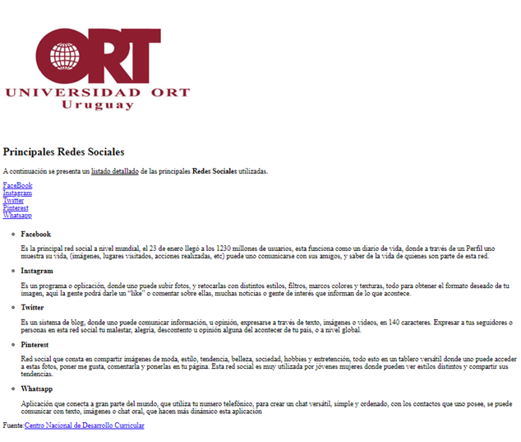
Escribir el código HTML que permita visualizar la siguiente página:

Slide 44
Tablas

Slide 45
Definición
Las tablas HTML permiten acomodar datos en filas y columnas de celdas
En HTML se utiliza el elemento table
Debe utilizarse etiqueta de cierre </table>
Ejemplo:
<table>
...
</table>

Slide 46
Estructura
Columna
Tabla 4x4
Fila
CELDA

Slide 47
Secciones de una tabla
Las filas de la tabla pueden estar agrupadas en:
cabezal de tabla (thead)
pie de tabla (tfoot)
uno o más cuerpos de tabla (tbody)
thead y tfoot deben aparecer antes del tbody, así el navegador puede representarlos mientras recibe los datos de las filas del cuerpo de la tabla.
Las secciones thead, tfoot y tbody deben contener el mismo número de columnas.

Slide 48
Estructura
Thead
Tbody
Tfoot
Nombre | Apellido | Edad
Juan | Perez | 29
Lucía | López | 28
Francisco | Gutierrez | 30

Slide 49
Estructura código
<table>
<thead>
...Información del cabezal...
</thead>
<tfoot>
...Información del pie...
</tfoot>
<tbody>
...Información del cuerpo...
</tbody>
</table>

Slide 50
Tamaño
Para determinar el tamaño de la tabla utilizamos el atributo width
El valor puede ser expresado en pixeles o como porcentaje.
Ejemplo:
<table width=“100%”>
...
</table>

Slide 51
Caption
El elemento CAPTION, cuando está presente debe describir la naturaleza de la tabla.
El elemento CAPTION es permitido solo inmediatamente después de la etiqueta de comienzo TABLE.
Un elemento TABLE puede contener sólo un elemento CAPTION.
<caption>
Esta es una tabla de datos varios
</caption>

Slide 52
Estructura
Caption Tabla de datos de los socios del club
Nombre | Apellido | Edad
Juan | Perez | 29
Lucía | López | 28
Francisco | Gutierrez | 30

Slide 53
Filas y celdas
El elemento TR actúa como contenedor de una fila de celdas.
Las celdas de una tabla pueden contener dos tipos de información: cabezal (TH) y datos (TD).
La diferencia entre ambos contenidos es la forma en que se representa en el navegador, generalmente la información de cabezal (TH) se representa en negrita.

Slide 54
Estructura código
<table>
<tr>
<th>Nombre</th>
<th>Apellido</th>
</tr>
<tr>
<td>Juan</td>
<td>Pérez</td>
</tr>
<tr>
<td>Ana</td>
<td>López</td>
</tr>
</table>
Nombre | Apellido
Juan | Pérez
Ana | López

Slide 55
Ejemplo 2

Slide 56
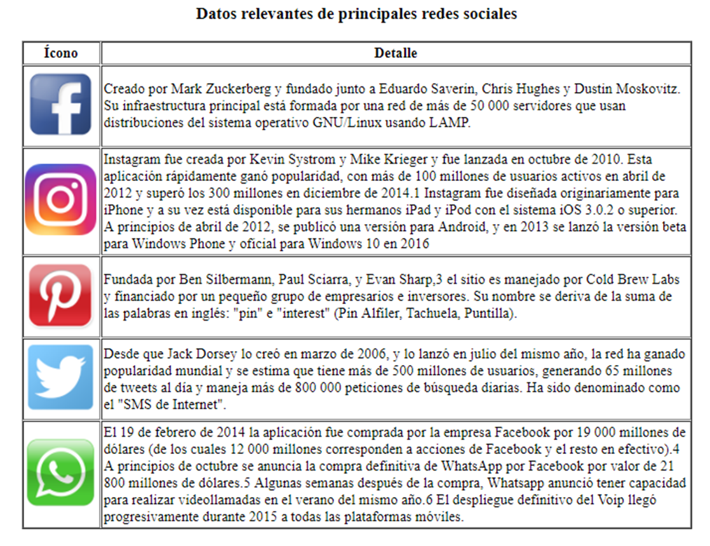
Escribir el código HTML que permita visualizar la siguiente página:

